Slide 1
ALAT KONTRASEPSI AKDR DAN AKBK
Dhesi Ari Astuti

Slide 2
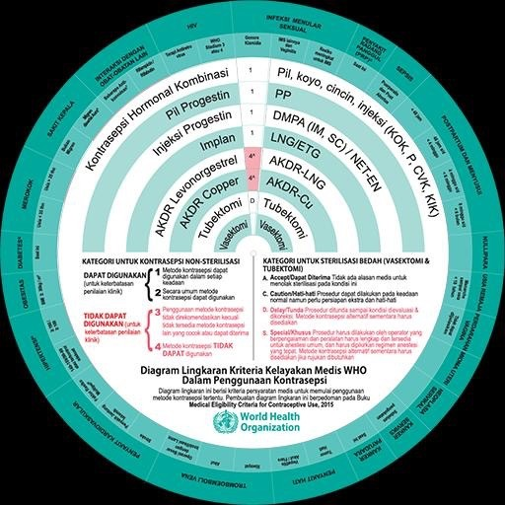
PRINSIP KONSELING MENGGUNAKAN ALAT BANTU
Klien yang membuat keputusan.
Provider membantu klien menimbang dan membuat keputusan yang paling tepat bagi klien.
Sejauh memungkinkan keinginan klien dihargai / dihormati.
Provider menanggapi pernyataan, pertanyaan ataupun kebutuhan klien.
Provider harus mendengar apa yang dikatakan klien untuk mengetahui apa yang harus ia lakukan selanjutnya.

Slide 3
EFEKTIFITAS METODE KONTRASEPSI
Nilai 0 – 1: Sangat Efektif 2 – 9: Efektif > 9: Kurang Efektif
Efektifitas | Metode Kontrasepsi | Kehamilan per 100 perempuan dalam 12 bulan pertama pemakaian
 |  | Digunakan secara biasa | Digunakan secara tepat dan konsisten
Sangat Efektif | Implan Vasektomi | 0,05 0,15 2 3 0,5 0,8 | 0,05 0,01 0,05 0,3 0,5 0,3
 | Suntikan Kombinasi
 | Suntikan Progestin
 | Tubektomi
 | AKDR T Cu 380 A
Sangat efektif | Metode Laktasi Amenore | 2 | 0,9
bila dipakai secara tepat dan konsisten | Pil Kontrasepsi Kombinasi Pil Progestin (non- laktasi) | 8 8 | 0,3 0,5
Efektif bila | Kondom Pria | 15 27 16 26 21 29 85 | 2 4 6 4 5 18 85
dipakai secara tepat dan konsisten | Sanggama Terputus Diafragma + Spermasida KB Alamiah Kondom Perempuan
 | Spermasida
 | Tidak menggunakan
 | Kontrasepsi

Slide 4
PENGGUNAAN KONTRASEPSI YANG RASIONAL
FASE MENUNDA KEHAMILAN
FASE
MENJARANGKAN KEHAMILAN
FASE
TIDAK INGIN HAMIL LAGI
3 – 5 TH
pil
IUD
sederhana
Implan
suntikan
IUD
suntikan
minipil
pil
implant
sederhana
Steril
IUD
Implan
suntikan
pil
sederhana
20 35
URUTAN PEMILIHAN KONTRASEPSI YANG RASIONAL

Slide 5
KLASIFIKASI KELAYAKAN MEDIS PENGGUNAAN KONTRASEPSI (WHO)
KLASIFIKASI | DISKRIPSI | PENGGUNAAN KONTRASEPSI
1 | Kondisi tidak ada pembatasan apapun dalam penggunaan metode kontrasepsi | Metode boleh digunakan.
2 | Kondisi dimana penggunaan kontrasepsi lebih besar manfaatnya dibandingkan dg risiko secara teori dan risiko yg telah terbukti terjadi | Metode boleh digunakan tetapi memerlukan PERHATIAN yg seksama
3 | Kondisi dimana risiko secara teori dan telah terbukti lebih besar dibandingkan manfaat penggunaan metode kontrasepsi | Metode tidak direkomendasikan kecuali tidak ada metode lain yg tersedia atau diterima.
4 | Kondisi dengan risiko kesehatan yang tidak dapat diterima pada penggunaan metode kontrasepsi | Metode tidak boleh digunakan

Slide 6
Kontrasepsi Hormonal
Ada dua macam kontrasepsi hormonal, yaitu jangka pendek dan jangka panjang. Pilihan kontrasepsi jangka pendek yaitu pil kombinasi, pil mini, dan suntik. Adapun kontrasepsi hormonal jangka panjang meliputi implan, dan IUD hormonal.
Notes:
https://dktindonesia.org/articles/lima-pilihan-kontrasepsi-hormonal-jangka-pendek-dan-panjang/

Slide 7
Kontrasepsi Hormonal
Pil KB kombinasi, Pil KB kombinasi terdiri dari kombinasi progestin (progesteron sintetis) dan estradiol (estrogen sintetik). Pil kombinasi cocok untuk kalian yang ingin menunda kehamilan dalam jangka pendek. Begitu berhenti minum pil, kesuburanmu akan segera kembali.
Pil mini, Pil mini, hanya mengandung progestin. Pil ini cocok untuk ibu menyusui karena tidak mengganggu produksi dan kualitas ASI. Juga untuk mereka yang tidak bisa mendapat estrogen, misalnya yang memiliki riwayat penggumpalan darah, kanker payudara, dan kanker rahim.
Notes:
https://dktindonesia.org/articles/lima-pilihan-kontrasepsi-hormonal-jangka-pendek-dan-panjang/

Slide 8
Kontrasepsi Hormonal
Suntik, Ada 3 macam kontrasepsi suntik, yaitu 1 bulan, 2 bulan, dan 3 bulan. Kontrasepsi suntik 1 bulan dan 2 bulan mengandung kombinasi estradiol dan progestin. Adapun suntikan 3 bulan hanya mengandung progestin, sehingga bisa digunakan oleh ibu menyusui. Kamu bisa memilih kontrasepsi suntik, bila takut lupa minum pil KB.
Implan, Kontrasepsi implan (susuk) misalnya Andalan Implan, mengandung hormon progestin saja. Metode ini cocok buatmu yang ingin segera menggunakan kontrasepsi hormonal setelah melahirkan dan masih menyusui, tapi malas minum pil setiap hari atau ke dokter/bidan tiap 1-3 bulan untuk suntik. Sekali pasang, implan bisa mencegah kehamilan hingga 4 tahun.
IUD hormonal, IUD hormonal hanya mengandung progestin. Aman bagi ibu menyusui karena tidak mengganggu ASI, dan bisa dipakai hingga 5 tahun.
Notes:
https://dktindonesia.org/articles/lima-pilihan-kontrasepsi-hormonal-jangka-pendek-dan-panjang/

Slide 9
Keunggulan dan Kekurangan Kontrasepsi Hormonal
Kontrasepsi hormonal cukup efektif mencegah kehamilan, bila digunakan sesuai aturan. Juga ada manfaat di luar kontrasepsi. Antara lain meredakan nyeri haid, dan cenderung membuat haid lebih sedikit. Pil KB kombinasi dengan kandungan kandungan progestin cyproterone acetate, juga memiliki efek antiandrogen, yang membuat kulit lebih halus, glowing, dan bebas jerawat. Lebih jauh mengenai manfaat kontrasepsi hormonal
Kekurangan kontrasepsi hormonal, kamu harus disiplin karena kesuburan akan segera kembali ketika efek hormonal dari kontrasepsi sudah habis. Selain itu, ada beberapa kondisi yang tidak memungkinkan mendapat kontrasepsi hormonal.
Tidak ada satu kontrasepsi yang sempurna, yang cocok dengan semua orang. Tiap orang memiliki kondisi, kesehatan, kebutuhan, dan preferensi yang berbeda. Kenalilah apa yang paling cocok untukmu.
Notes:
https://dktindonesia.org/articles/lima-pilihan-kontrasepsi-hormonal-jangka-pendek-dan-panjang/

Slide 10
Keunggulan dan Kekurangan Kontrasepsi Hormonal
Mengurangi jerawat, Tidak hanya kehamilan, hormon juga punya peran penting timbulnya jerawat. Hormon androgen meningkatkan produksi sebum minyak yang ada di kulit. Minyak yang berlebihan menyebabkan pori-pori tersumbat dan pertumbuhan bakteri meningkat yang jadi tempat berkembangbiaknya jerawat. Ketika perawatan jerawat dengan metode lain belum berhasil, terkadang pil KB bisa menjadi solusi alternatifnya. Menurut Jonathan Dunn, MD, dari Scripps Clinic Carmel Valley, jenis pil KB tertentu dapat mengobati komedo dan jerawat yang membandel di sekitar rahang, wajah bagian bawah dan leher ketika perawatan lain seperti krim topikal dan antibiotik oral tidak membantu.
Notes:
https://dktindonesia.org/articles/lima-pilihan-kontrasepsi-hormonal-jangka-pendek-dan-panjang/

Slide 11
Keunggulan dan Kekurangan Kontrasepsi Hormonal
Mengurangi gejala PMS dan PMDD, Kandungan hormon dalam metode KB hormonal membantu mengatasi, minimal mengurangi gejala PMS seperti nyeri, kram perut bagian bawah. Kram merupakan gejala PMS paling sering terjadi, hal ini dipicu hormon prostaglandin yang membuat rahim berkontraksi. Hormon pil KB dapat membantu mengatasi hal ini.
Notes:
https://dktindonesia.org/articles/lima-pilihan-kontrasepsi-hormonal-jangka-pendek-dan-panjang/

Slide 12
Keunggulan dan Kekurangan Kontrasepsi Hormonal
Produksi dan kualitas ASI terjaga, Tak perlu khawatir mengonsumsi pil KB saat kamu masih dalam periode menyusui. Saat ini kandungan hormonal dalam kontrasepsi sudah sangat baik, diformulasi secara khusus sehingga aman digunakan oleh ibu menyusui karena tidak memengaruhi produksi dan kualitas ASI
Mengatasi endometriosis, Salah satu gejala endometriosis adalah rasa sakit tak tertahankan jelang menstruasi. Nah, pil KB yang mengandung hormon progesteron mampu membantu mengatasi endometriosis bahkan oleh wanita usia subur yang belum menikah sekalipun aman kok menggunakan pil KB asal konsultasikan dulu dengan dokter
Notes:
https://dktindonesia.org/articles/lima-pilihan-kontrasepsi-hormonal-jangka-pendek-dan-panjang/

Slide 13
Keunggulan dan Kekurangan Kontrasepsi Hormonal
Siklus menstruasi lebih teratur, Intervensi hormonal yang dilakukan oleh metode KB hormonal juga membantu mengatur kehidupan hormon di dalam tubuh. Karena hormonnya sudah teratur, maka dampaknya siklus menstruasi pun ikutan jadi teratur. Tentu saja siklus menstruasi yang teratur penting bagi wanita aktif dan reproduktif.
Menurunkan risiko kanker rahim dan kanker indung telur Manfaat lain yang tidak kalah penting dari KB hormonal adalah membantu mengurangi risiko kanker rahim dan kanker indung telur. Sejumlah penelitian menunjukkan risiko kanker ovarium dan indung telur menurun pada wanita yang menggunakan pil KB dalam jangka waktu yang panjang.
Notes:
https://dktindonesia.org/articles/lima-pilihan-kontrasepsi-hormonal-jangka-pendek-dan-panjang/

Slide 14
Keunggulan dan Kekurangan Kontrasepsi Hormonal
Siklus menstruasi lebih teratur, Intervensi hormonal yang dilakukan oleh metode KB hormonal juga membantu mengatur kehidupan hormon di dalam tubuh. Karena hormonnya sudah teratur, maka dampaknya siklus menstruasi pun ikutan jadi teratur. Tentu saja siklus menstruasi yang teratur penting bagi wanita aktif dan reproduktif.
Menurunkan risiko kanker rahim dan kanker indung telur Manfaat lain yang tidak kalah penting dari KB hormonal adalah membantu mengurangi risiko kanker rahim dan kanker indung telur. Sejumlah penelitian menunjukkan risiko kanker ovarium dan indung telur menurun pada wanita yang menggunakan pil KB dalam jangka waktu yang panjang.
Notes:
https://dktindonesia.org/articles/lima-pilihan-kontrasepsi-hormonal-jangka-pendek-dan-panjang/

Slide 15
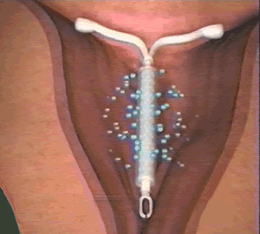
AKDR dengan pelepas Hormon
Kontrasepsi Hormonal

Slide 16
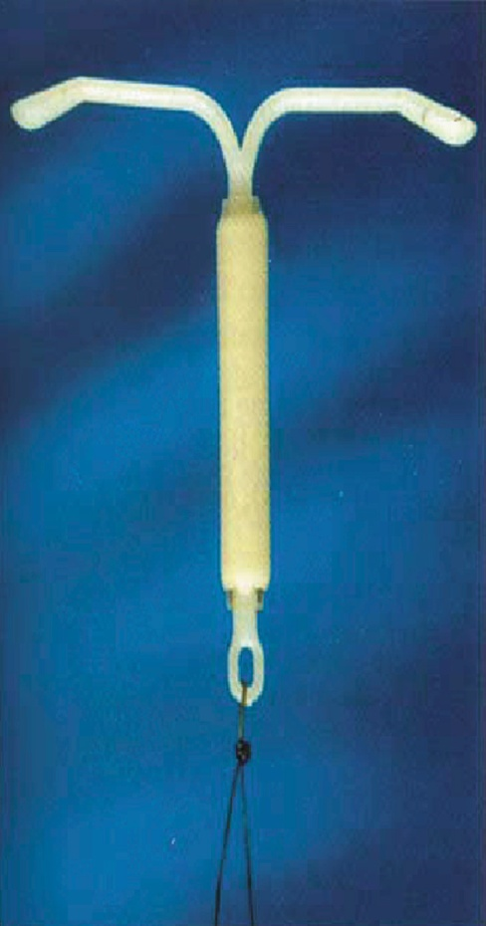
AKDR dengan Pelepas Hormon
AKDR dengan Progestin (Mirena®):
Karakteristik:
- Bentuk T- batang polyethylene
- Melepas levonorgestrel 20 µg/hari
- Proteksi kontrasepsi: 5 tahun
- Pearl index 0.1 - 0.2
- Perubahan atrofik endometrium
- Menurunkan jumlah darah dan lama haid
- 25% amenore (year 1-5)
- 60% amenore (year 6-10)
- Mirena dikenalkan di Jerman tahun 1997
> 500,000 klien menggunakan Mirena

Slide 17
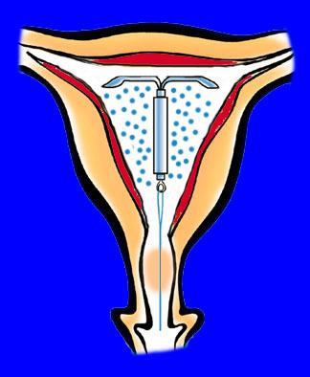
Hormone-Releasing IUD
AKDR + Levonorgestrel (Mirena®):
Cara Kerja:
Perubahan lingkungan tuba - (menghambat motilitas sperma)
Perubahan decidua, stroma endometrium, proliferasi
berkurang (inhibisi implantasi)
Penebalan/pengentalan lendir serviks (menghambat
motilitas sperma)

Slide 18
AKDR dengan Pelepas Hormon
AKDR + Levonorgestrel
Pro
Efektifitas kontrasepsi sangat tinggi (PI 0.1)
Pelepasan lokal menuju target organ  efek sistemik rendah
Tak tergantung kepatuhan
Jangka panjang: hingga 5 tahun
Haid menjadi lebih pendek, ringan dan kurang nyeri
Tidak mengurangi produksi ASI
Proteksi endometrial selama terapi suplementasi estrogen
Kontra
Terjadi haid sela diantara 2 haid selama 3-6 bulan pertama
Perlu insersi ulang setelah masa pakai selesai
Efek samping hormonal pada beberapa pengguna
Polarisasi ion

Slide 19
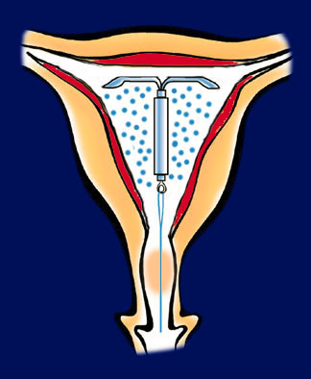
AKDR dengan Pelepas Hormon
Corak perdarahan pengguna AKDR + LNG (Mirena®):
-3
-2
-1
1
2
3
4
5
6
7
8
9
10
11
Perdarahan bercak/banyak dalam 3-6 bulan pertama
Haid lebih pendek, ringan dan kurang nyeri
Sekitar 20% klien akan mengalami amenore setelah penggunaan diatas 1 tahun

Slide 20
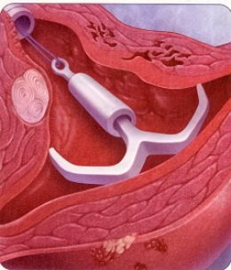
AKDR dengan Pelepas Hormon
AKDR + LNG:
Penggunaan dalam periode perimenopause
Kontrasepsi efektif untuk mereka yang tidak ingin anak lagi
Kehamilan pada usia ini berhubungan dengan risiko komplikasi
Pengunaan pada menopause
Dengan meningkatnya risiko kanker payudara setelah terapi sulih hormon pada usia > 50 tahun maka progestin menjadi menarik untuk diteliti.
Aplikasi estrogen melalui perekat (patch), mencegah pembebanan muatan pada hati karena progestin dilepaskan melalui sistem intrauterin. Mengacu pada kenyataan bahwa efek kontrasepsi tidak menjadi hal utama maka lepas lambat LNG dosis rendah memberikan suplementasi yang memadai selama masa menopause

Slide 21
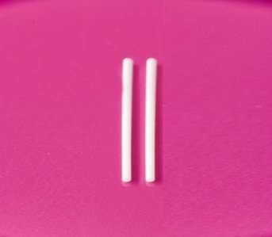
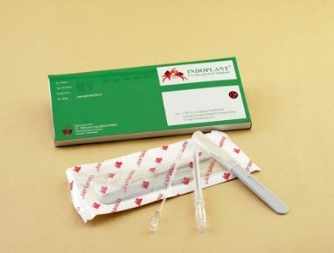
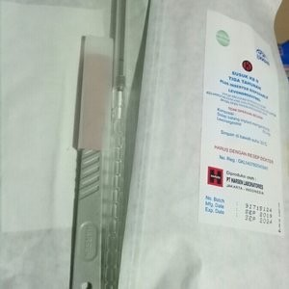
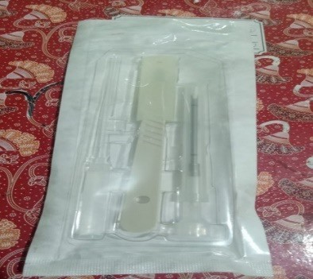
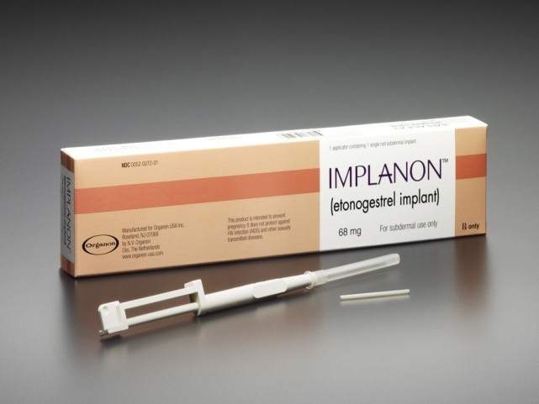
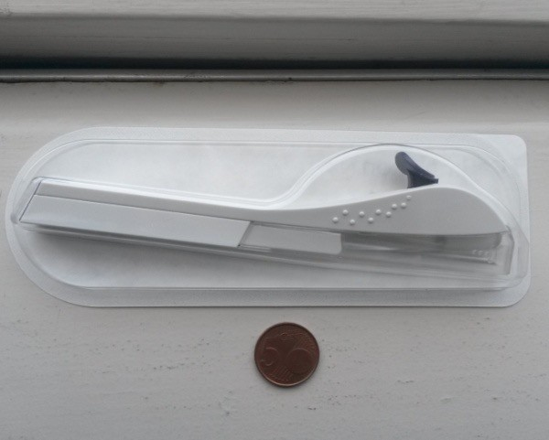
IMPLAN
Implan 2 batang
Implan 1 batang

Slide 22
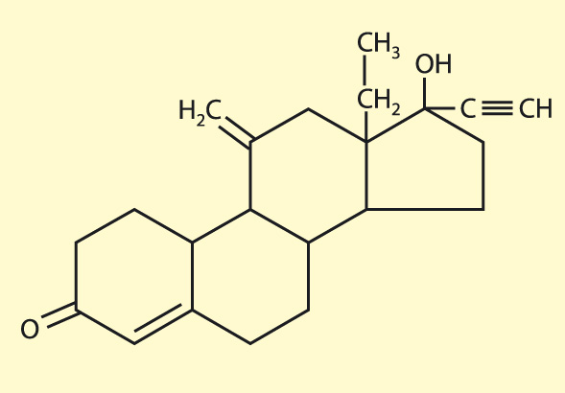
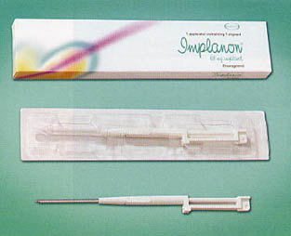
Kontrasepsi Hormonal - Implant
Implant:
1) Implant yang mengandung Etonogestrel (ENG) (Implanon®)
Muatan:
- Inhibisi transport oocyte, supresi lonjakan LH praovulasi
- Menghambat ovulasi, lendir serviks mengental
- Pelepasan awal ENG adalah 60 µg per hari, yang kemudian menjadi
30 - 40 µg/hari
Struktur molekul Etonogestrel (ENG)

Slide 23
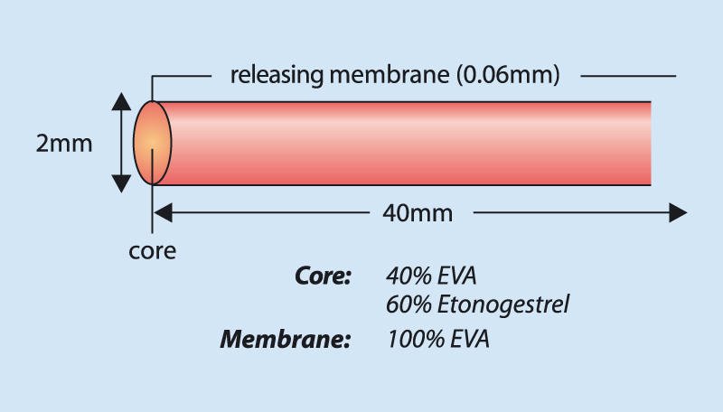
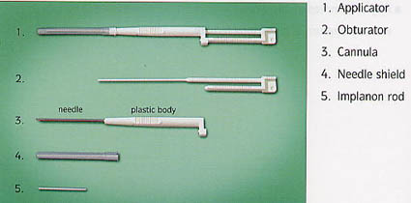
Kontrasepsi Hormonal - Implant
Struktur Batang Implanon® :
Batang implant mengandung matriks ethylene vinyl acetate copolymer yang di dalamnya tersimpan 68 mg kristal etonogestrel (ENG)

Slide 24
WAKTU PEMASANGAN IMPLAN
KLASIFIKASI PENGGUNAAN IMPLAN MENURUT WHO
Jika diberikan dalam waktu 7 hari siklus haid.Tidak diperlukan kontrasepsi tambahan
Jika diberikan setelah hari ke 7 siklus haid, klien tidak boleh melakukan hubungan seksual selama 7 hari atau menggunakan kontrasepsi tambahan selama 7 hari
Bila klien tidak mendapat haid, Implan dapat diberikan setiap saat, asal dapat dipastikan klien tidak hamil. Klien tidak boleh melakukan hubungan seksual untuk 7 hari lamanya atau menggunakan metode kontrasepsi yang lain selama 7 hari
Tekanan Darah 140 – 159 / 90
klasifikasi 1
Tekanan darah > 160 /100
klasifikasi 2
Penyakit Hepar ( Tumor hati )
klasifikasi 3
Kanker Payudara
klasifikasi 4

Slide 25
Kontrasepsi Hormonal - Implant
Prosedur Insersi Implant:
Insersi implant dilakukan pada hari 1 - 5 siklus
Untuk postpartum insersi implant dilakukan pada hari 21 - 28
Lokasi insersi dilakukan pada kulit di area antara biceps dan triceps aspektus medialis 6 - 8 cm diatas lipat siku. Perlu anestesi lokal.
Lokasi: subdermal.

Slide 26
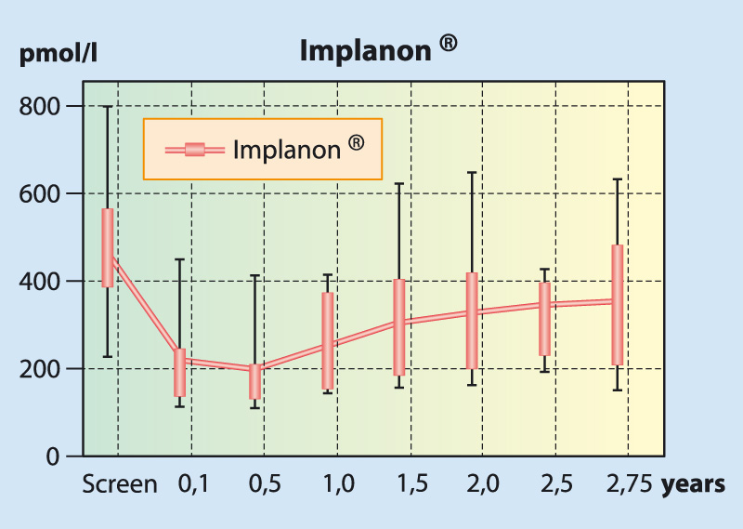
Kontrasepsi Hormonal - Implant
Farmakokinetik ENG implant:
- Inhibisi lonjakan LH praovulasi
- Kadar estradiol endogen turun pada
tahap awal tetapi kembali ke level
fisiologis setelah beberapa bulan
- Tidak ada gejala defisiensi estrogen
- Endometrium menipis hingga 4 mm
- Tidak terjadi atrofi endometrium
- Amenore pada 20% kasus
- Gangguan perdarahan meningkat

Slide 27
PENANGANAN EFEK SAMPING/MASALAH YANG DITEMUKAN
Masalah | Penanganan
Amenore | Jelaskan bahwa hal tersebut normal terjadi pada sebagian besar pengguna
Ekspulsi | Bila tidak ada tanda infeksi, dan kapsul yang lain masih baik, pasang 1 kapsul ditempat insersi berbeda. Bila ada tanda2 infeksi, cabut kapsul, pasang kapsul baru ditempat berbeda.
Infeksi pada daerah insersi | Tanpa nanah, bersihkan dengan sabun antiseptik dan berikan antibiotika yang sesuai selama 7 hari. Implan jangan dilepas
Berat badan bertambah | Jelaskan bahwa hal tersebut normal. Kaji ulang diet. Jika klien tidak dapat menerima hal tersebut, ganti dengan metode lain

Slide 28
KEUNTUNGAN KONTRASEPSI IMPLAN
Sangat efektif (0.05–1 kehamilan per 100 wanita dalam tahun pertama pemakaian)
Segera bekerja efektif (< 24 jam)
Metode jangka panjang (perlindungan sehingga 3 tahun)
Pemeriksaan panggul tidak diperlukan sebelum pemakaian
Tidak mengganggu proses sanggama
Tidak berpengaruh pada produksi ASI
Dapat dipasang segera pada klien post partum

